Slide 1

Экологическая сертификация
Выполнил: Студент группы 9301 Ибрагимов А.И.

Slide 2

Экологическая сертификация - это подтверждение соответствия безопасности продукции для человека и окружающей среды требованиям национальных и международных стандартов, нормативно-технических документов.

Slide 3

Цель экологической сертификации — стимулирование производителей к внедрению таких технологических процессов и разработке таких товаров, которые в минимальной степени загрязняют природную среду и дают потребителю гарантию безопасности продукции для его жизни, здоровья, имущества и среды обитания.

Slide 4
Основными целями экологической сертификации являются:
- повышение качества продукции путем создания условий для открытой свободной конкуренции предприятий на едином рынке
товаров и услуг на основе информации об уровне экологической чистоты продукции;
- защита потребителя от недобросовестной деятельности изготовителя продукции;
- подтверждение показателей, определяющих качество ( далее - показателей качества) продукции в части экологической чистоты;
- содействие потребителю в компетентном выборе продукции;
- побуждение фирм, прошедших и желающих пройти экологическую сертификацию, к саморазвитию в производстве и реализации экологически качественной продукции.

Slide 5

Основные принципы
добровольность,
идентификация,
обоснованность,
доступность,
доказательность,
конфиденциальность.

Slide 6
Экологическая сертификация также позволяет существенно поднять имидж и репутацию изготовителя или поставщика продукции за счет позиционирования себя на рынке, как о компании, заботящейся об окружающей среде и предлагающей потребителям только качественные экологически безопасные товары.

Slide 7
Основные объекты экологической сертификации
Объекты окружающей природной среды(ОПС)
Источники загрязнения ОПС
Продукция(работы и услуги) природохранного назначения
Экологические информационные ресурсы, продукты и технологии

Slide 8

ПОРЯДОК СЕРТИФИКАЦИИ
подача заявки на сертификацию,
принятие решения по заявке,
отбор образцов, их идентификация и испытания,
анализ производства,
принятие решения о выдаче сертификата,
выдача сертификата и разрешения на применение экологического знака продукции, предпочтительной по критериям экологичности,
инспекционный контроль за сертифицированной продукцией.

Slide 9

Актуальная сфера экологической сертификации — отходы. Сертификация в этой области направлена на устранение опасного влияния отходов на среду обитания и максимального их использования в качестве вторичного сырья.

Slide 10
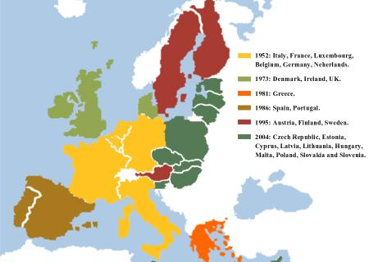
В западноевропейских странах экосертификация достаточно широко развита. Она дополняет обычную сертификацию и почти всегда носит обязательный характер.

Slide 11

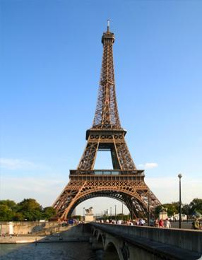
Во Франции, например, экосертификация сельскохозяйственной продукции учреждена в законодательном порядке в 1960 г., на основании ее введены экознаки как по видам продукции, так и у отдельных изготовителей или союзов производителей.

Slide 12
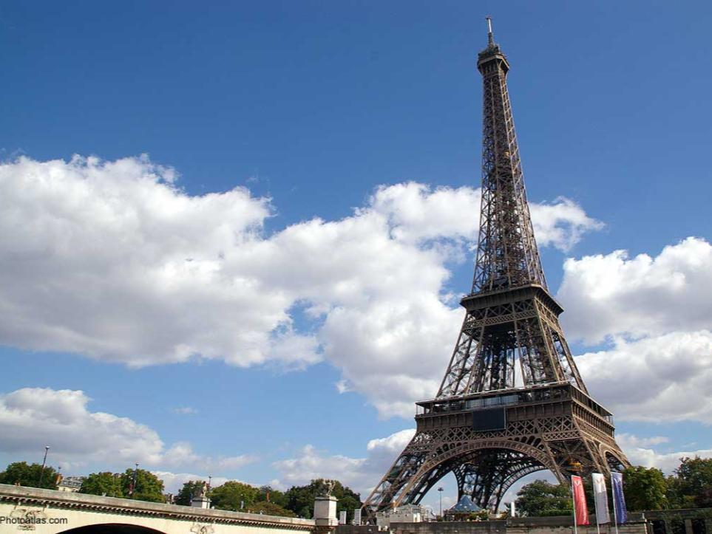

«потребители не должны знать все о вреде продукции, но они имеют право на абсолютную уверенность, что продукция со знаком NF наиболее безопасна во всех отношениях»

Slide 13

В Германии работы по экосертификации начались с 1974 г. Через несколько лет был учрежден экознак — прообраз теперешнего, известного не только в стране, "Голубого ангела". Развитие экосертификации с присвоением знака "Голубой ангел" во многом связано с программой ООН по защите окружающей среды. Продукция, маркированная этим знаком, соответствует установленной группе критериев, гарантирующих ее экологическую безопасность.

Slide 14



Ранее используемые только в Германии экознаки "Голубой ангел" и "Зеленая точка" стали общеевропейскими

Slide 15
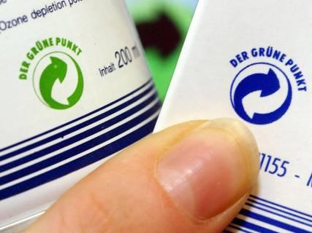

Широко распространенный экознак "Зеленая точка" применяется в системе мероприятий по предотвращению загрязнения окружающей среды отходами. Такой знак на упаковке указывает на возможность ее переработки, поэтому цивилизованные потребители выбрасывают упаковку, маркированную "Зеленой точкой", в специальные контейнеры.

Slide 16

Особую позицию в Европе по вопросам защиты окружающей среды занимает Дания. В стране действует закон, регулирующий использование и производство химических продуктов и их компонентов. В нем содержатся и принципы экосертификации. Парламент Дании учитывает все действия ЕС в области экологии в отличие от других стран, например Германии, где общественность считает экосертификацию сугубо национальным делом каждой страны.

Slide 17

Принципы экосертификации ЕС базируются на превентивных мерах: ущерб для окружающей среды надо предотвращать в первую очередь путем ликвидации источников загрязнения. Финансовая ответственность лиц, по вине которых нарушается экологическое равновесие — это фактор второй очереди.

Slide 18

ЕС подчеркивает добровольность европейской экосертификации и ее открытый характер для всех стран, что также не исключает и развития национальной экосертификации. Но в то же время в 1993 г. была принята Директива ЕС, определяющая преимущества экосертифицированной продукции, поставляемой на единый рынок: цена ее повышается в два раза.

Slide 19


В ЕС принята экомаркировка специальным знаком
Цели введения знака — достоверное информирование потребителей об экологичности приобретаемого продукта и стимулирование изготовителей к соблюдению норм и требований по охране окружающей среды.

Slide 20










ЗНАКИ ЭКОЛОГИЧЕСКОЙ МАРКИРОВКИ

Slide 21

Спасибо за внимание

